Slide 1
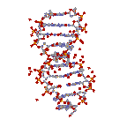



Tudomány és Művészet Kórélettan V (VI)
2018/2019 I. félév
Igyunk, vagy ne igyunk?
Ez itt a kérdés
Prof. Dr. Rosivall László
Semmelweis Egyetem, Kórélettani Intézet
Elméleti és Transzlációs Orvostudományi Doktori Iskola
Nemzetközi Nephrológiai Kutató és Képző Központ
Teheráni Orvostudományi Egyetem

Slide 2

Igyunk, vagy ne igyunk? - ez itt a kérdés
(Rosivall László)
Cseppektől a borászatig, múlt, jelen és jövő
(Béres József vegyész)

Slide 3
Tartalomjegyzék
I. A bor méreg vagy gyógyszer?
- Történelem
- Új tudományos eredmények
II. Igyunk, vagy ne igyunk?

Slide 4
A bor orvosi használata – történelem

Slide 5
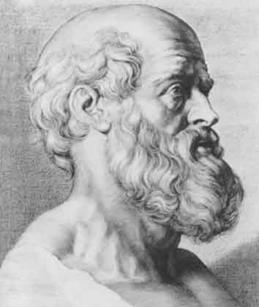
Kosi Hippokratesz
(439-377 Kr.e.)
Bor: - Nyugtató
- Fájdalomcsillapító
- Vizelethajtó
- Hasmenés ellenes
- Seb gyógyító

Slide 6
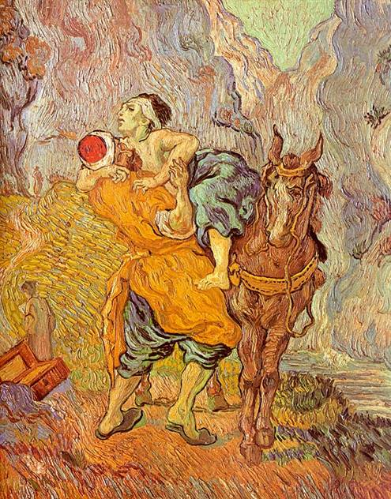
Új Testamentum
Az irgalmas Szamaritánus
„Egy ember megy vala alá Jeruzsálemből Jerikóba, és rablók kezébe esék, akik azt kifosztván és megsebesítvén, elmenének, ott hagyák félholtan. … Egy samaritánus pedig az úton menvén … bekötözé annak sebeit, olajat és bort töltvén azokba.”
Lukács evangéliuma; 10: 30-37
V. van Gogh

Slide 7
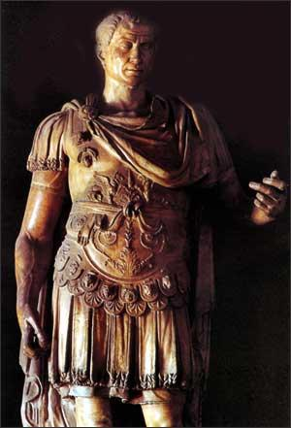
J. Caesar (100-44 Kr.e.):
Katonáknak – bor a gyomor és
bélfertőzések megelőzésére
Claudius Galenus, Pergamon (130-200 Kr.u.):
Vörösbor - Gyomor, bélbetegségek ellen
Adstringens (tannin gazdag)
- Belső vérzések

Slide 8
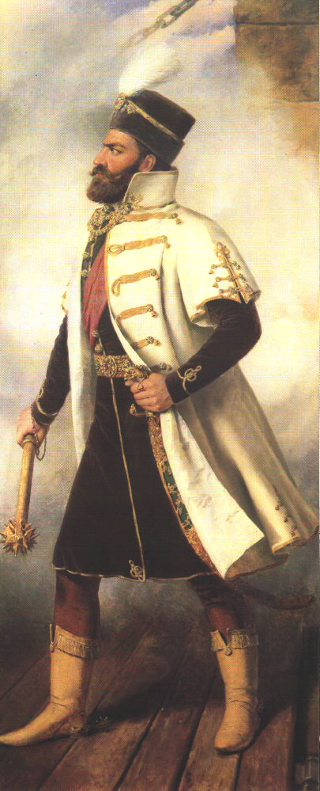
Politika, erkölcs
Zrínyi Miklós (1508-1566):
„Ha az ellenségnek van innepe, vagy már öröme vagyon, az melyben részegeskedik és gondatlan: akkor vagyon ideje, hogy rá menj.”
Ezt a módszert a KGST tárgyalásokon a magyar külkereskedők ismét sikerrel alkalmazták!

Slide 9
Történelem
Paracelsus:
(Philippus Aurelius Theophastus
Bombastus von Hohenhain; 1493-1541)
”Weingeist” (Spiritus)
a bor aktív összetevője (= alkohol)
a bor hatása: „dosis facit venenum”
(= a dózis teszi a mérget)

Slide 10
Történelem
Az ivás, mint terápia
18. század
Dr. Brown (Skócia)
- közkedvelt kezelés 32 féle indikációval
4 órán belül:
- 2-3 üveg vörösbor
- fél üveg pezsgő
- egy negyed konyak
Az alkoholistát úgy definiálhatjuk, mint azt az embert, aki többet iszik, mint az orvosa (A.L. Barach)

Slide 11
Magyar szakvélemények a bor
egészségügyi hatásáról a XVI-XVII. században

Slide 12
Az ivás következménye
Heltai Gáspár: A részegségnek és tobzódásnak veszedelmes voltáról való dialógus (1552)
„… könnyező és pecsenyés szemek, a büdes lehelletek és fekete fogak, a fájó és nem emésztő gyomor, a reszkető kezek, a vízkórság, köszvény minden testében, a kólika és bélnek poklossága, az olajjal származó és túrós lábak. Röviden: minden betegségek a fölötte való életből és italból származnak.”
Rubicon, 2003/1-2, 24, A nemesség borfogyasztása a török hódoltság idején 16-17. sz.

Slide 13
A borok orvosi hatása nem egyforma
Benkő Sámuel, a hazai orvosföldrajz-orvoslégkörtan egyik megalapozója, aki 1778-tól haláláig, 1825-ig volt Borsod vármegye főorvosa, egyebek között a következőket írja a miskolci és a tokaj-hegyaljai borokról:
„Ha valaki a miskolci borokat mérsékelten issza, az emberi szervezetre a hatásuk ez: szorulást nem okoznak, erős vizelethajtók, az epebajban és a székrekedésben szenvedőknek kevésbé ártanak, mint a városon kívül termett borok.
A tokaj-hegyaljai […] borok ellenkező hatást gyakorolnak az emberi testre: amíg kóstolgatják őket, kábító illatot és ízt árasztanak; a beleket inkább eldugítják és felhevítik; ezért a vizeletet kevéssé indítják meg; a búskomorságban szenvedőknek ártanak; hatásukra gyorsan elálmosodik és hamar lerészegedik az ember”
(Topographia oppidi Miskoltz historicomedica; Kassa, 1782, ill. Miskolc, 1818. Fordította: M. Kiss Júlia) Rubicon, 2003/1-2, 12, A hazai bor dicsérete

Slide 14
Mátyus István, Marosszék főorvosa: Ó és új Diaetetica című mű (1787-1793):
„Régen dolgoznak az emberek és nagy szorgalmatossággal keresnek ollyan barátságos eszközt, melly rólok minden nyavalyát és erőtlenséget elfordítana, és őket hosszú életűekké tehetné. De vallyon a bornál jobbat és alkalmatosabbat lehessen-é kigondolniok, én nem láthatom. Vagynak sok hasznos és dítséretes orvosságok, de a borhoz éppen nem hasonlítandók, mivel ez nem tsak a testben dolgozik, hanem az elmét is megújítja, s annak munkáit tsudaképpen segíti. Mitsoda, ugy mond, az élet bor nélkül? A bor az elmének tehetségeit tsudaképpen neveli. A földi unalmok közül kiveszi és tsak nem égbe emeli; jókká, igazakká, bátorokká, böltsekké teszi az embereket.”
Rubicon, 2003/1-2, 12, A hazai bor dicsérete

Slide 15
Mi a véleménye az alkohol fogyasztásról a modern - úgynevezett bizonyítékokon alapuló - orvostudománynak ?

Slide 16
Tudomány
300
Finnország
Dánia
Egyesült
Királyság
Írország
Svédország
200
Ausztrália
Norvégia
Koszorúér betegség okozta mortalitás
Ausztria
Németország
Belgium
Hollandia
Jugoszlávia
100
Portugália
Olaszország
r=0.73
p<0.001
Svájc
Spanyolország
FRANCIAORSZÁG
0
0
200
400
600
800
1000
Napi zsírbevitel
(Renaud, Lancet (1992) 339: 1523-1526)

Slide 17
Tudomány
”Francia paradoxon”
    Szoros a korreláció az elfogyasztott
    állati zsír és a szív- érrendszeri halálozás között, kivéve
    Franciaország és Svájc, a szív – ér halálozás alacsony a
    zsíradék felvételhez képest
    Renaud S, Lancet (1992) 339: 1523
De Lorgeril, Circulation (2002) 106: 1465
    Hipotézis:
    A bor ellensúlyozza az állati zsír káros hatását

Slide 18
Tudomány
Alkohol és a kardiovaszkuláris halálozás
- közel 200 retrospectív és prospectíve epidemiologiai tanulmány

Slide 19
Ethanol és bor ethanol fogyasztás:
a szív - érrendszeri halálozás
400
y = 273.7 - 10.7 x
R = -0.39
400
y = 238.7 - 19.6 x
R = -0.66
300
Ir
Ir
Fi
UK
300
Fi
UK
No
NZ
NZ
Sw
De
mortalitás
Ca
mortalitás
Al
De
200
Ic
Al
WG
200
No
Is
US
Au
Ic
Sw
Ca
Is
US
Bl
Sz
Au
Bl
WG
100
It
100
Sz
It
Sp
Fr
Sp
Fr
Ja
0
0
Jp
2
4
6
8
10
12
14
0
2
4
6
8
10
Össz alkohol
Össz boralkohol
Criqui and Ringel, Lancet (1994) 344: 1719-1723

Slide 20
Alkohol fogyasztás és a kardiovaszkuláris halálozás hipertóniás férfiakban –
Physicians’ health study
14,125 / 88,882 hipertóniás
relatív rizikó alkohol fogyasztáskor
soha havonta hetente naponta
KV mortalitás 1.0 0.82 0.64 0.56
Ált. mortalitás 1.0 0.86 0.72 0.73
Malinski,Arch.Int.Med (2004)164:623

Slide 21
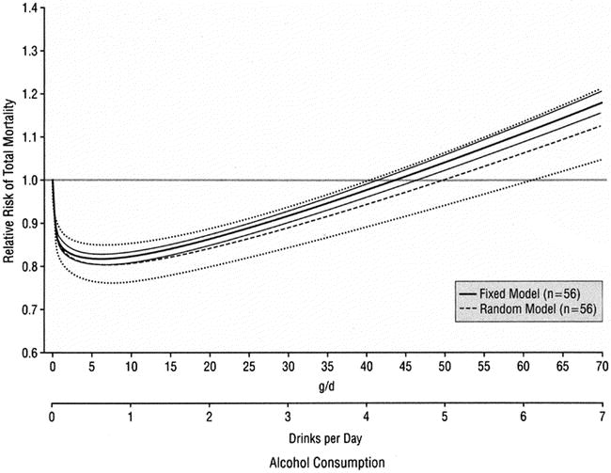
Alkohol fogyasztás és az összhalálozás
R.Kloner and S.Rezkalla
To Drink or Not to Drink? That Is the Question
Circulation (2007) 116:1306

Slide 22
    Miért U formájú az összefüggés?
    Franciaországban (1978-1993) 34014 fiatal férfi nyomon követése
    Magas alkohol bevitel
    Cirrhosis
    Colorectalis, gastroesophagealis carcinoma
    Közlekedési baleset
    sőt, ha
    alkohol fogyasztás > 50 g/nap
    kardiovaszkuláris halálozás is !
    Renaud, Am J Clin Nutr (1992) 55: 1012

Slide 23
LIFE study: alkohol fogyasztás egészségügyi következménye
%
Alkohol fogyasztás (ital/hét):
20
18
U
nulla
1-4
5-7
8-10
>10
16
14
U
12
U
10
U
8
U
6
U
4
2
0
Szívér betegség
Agyér beteg-
ség
Perifériás érbetegség
Pitvari fibrilláció
Szívelégte-lenség
2-es tipusú diabetes mellitus
Reims, J Hum Hypertens (2004) 18: 381

Slide 24
LIFE study: balkamrai hipertrófia csökkenés (ECG) kezelés (Losartan or Atenolol) és az alkohol fogyasztás hatása
Alkohol fogyasztás(ital/hét):
nulla
1-7
8
Losartan
Atenolol
Sokolow-Lyon Voltage
(mm)
0
-1
-2.2
-2
-3.0
-3
-4.2
-4.1
-4
-4.8
-5
-5.7
-6
-7
Reims. J Hum Hypertens (2004) 18:381

Slide 25
Alkohol fogyasztás és szívinfarktus rizikó
  A hét napjai
Ital/nap
Nem Ritkán
<1
1-2
3-4
5-6
Naponta
Nem iszik
1.00
1 - 2
1.01
0.99
0.93
0.75
0.36
1.20
3 - 4
0.65
0.44
0.91
0.56
0.46
0.87
5 - 8
0.80
1.13
1.00
0.46
0.50
0.83
>
9
0.99
2.62
1.93
2.22
2.40
Korábban ivott
1.06
Case Control Study, 11511 acute myocardial infarctions, 6077 controls
McElduff; BMJ 1997; 314: 1159

Slide 26
Alkohol és a diabetes mellitus

Slide 27
Alkohol fogyasztás és a 2 típusú cukorbetegség kialakulásának rizikója
Nurses health study
84,941 nurses, follow-up 1980-1996
3,300 new cases of type 2 diabetes
napi alkohol cukorbetegek relatív
felvétel száma rizikó
0g 1715 1.0
0.1 - 5.0g 1034 0.78 (0.72-0.84)
5.1 - 10.0g 189 0.56 (0.48-0.65)
>10g 358 0.59 (0.52-0.66)
Hu, NEJM (2001) 345: 790

Slide 28
Egyéb hatások

Slide 29
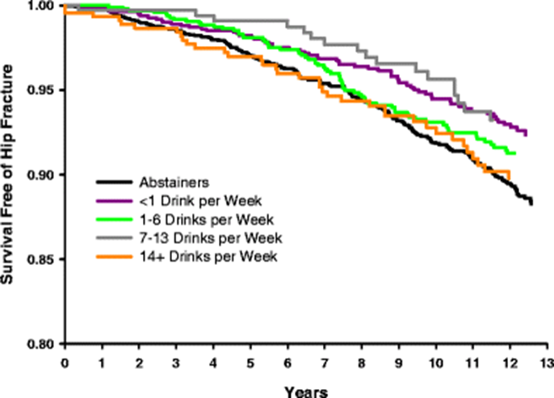
Alkohol (1-2 ital/nap)
- csökkenti az osteoporosis rizikót !
Mukamal KJ, et al:
Alcohol consumption, bone density,
and hip fracture among older adults:
the cardiovascular health study.
Osteoporos Int. 2007 May;18(5):593-602
Nagyobb alkohol fogyasztás - nő az osteoporosis előfordulás !
Bainbridge, Osteoporosis Int. (2004) 15: 439

Slide 30
Mérsékelt alkohol fogyasztás – kisebb kognitív károsodás
Nurses Health Study
Stampfer, New Engl J Med (2005) 352:245
1995-2001 között 12480 fő (70-től 81 évesig) vizsgálta:
15.00 g/nap alkohol 23 %-kal csökkentette a kognitív
funkció romlásának relatív rizikóját a nem ivókkal szemben
Gruppo Italiano di Pharmacovigilanza nell’ Anziano (GIFA)
Carosella, Pharmacol.Res.(1999) 40: 287
Hale Project
(mediterranean diet and life style changes in the elderly)
Knoops, JAMA (2004) 292:1433
Intake of flavonoid-rich wine, tea, and chocolate by elderly men and women is associated with better cognitive test performance.
Nurk E, Refsum H, Drevon CA, Tell GS, Nygaard HA, Engedal K, Smith AD.
J Nutr. 2009 Jan;139(1):120-7.

Slide 31
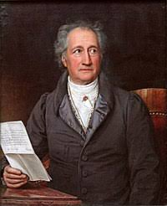
Wein wirkt stärkend auf den Geisteszustand den er vorfindet – er macht die Dummen dümmer und die Klugen klüger
(wine reinforces the state of mind which is present – it makes the stupid one even more stupid but the intelligent one also more intelligent)
(a bor megerősíti az agy eredeti állapotát – a butát még butábbá teszi, de az intelligens még intelligensebb lesz)
J.W.von Goethe, 1749 - 1832

Slide 32
Alkohol fogyasztás –
Kevesebb krónikus veseelégtelenség
65,601 Chinese men
follow-up 9 years
Reynolds, Kid.Internat.(2008) 73:870

Slide 33
Krónikus vese betegség – hagyományos és új kardiovaszkuláris rizikó faktorok
Shlipak, JAMA (2005) 293:1737

Slide 34
Az alkohol emeli a párizsi
rendőrök vérnyomását
30
20
hypertonia (%)
10
0
Spicces
Ivós
Iszákos
Részeges

Slide 35
Cardiovascular risk is more related to drinking pattern than to the type of alcoholic drinks.
van de Wiel A, de Lange DW.
Neth J Med. 2008 Dec;66(11):467-73.

Slide 36
Alkohol, bor vagy sör?

Slide 37
    Az alkoholos italok jótékony hatása
    a koronária keringésre hasonló?
    Copenhagen Heart Study
    proszpektív 12 éves tanulmány,
    6000 férfi, 7000 nő
    Inverz korreláció az alkohol fogyasztás
    és a teljes halálozás között
    - csak a borfogyasztás esetén,
    - de nem a sör és rövid italok fogyasztásakor
    Gronbaek, Brit Med J (1995) 310: 1165
    Gronbaek, Ann Int Med (2000) 19: 411

Slide 38
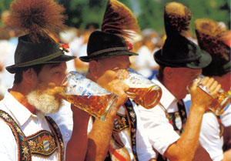

Slide 39
    Sörivás és a halálozás
    # Copenhagen Heart Study:
    csökkent relatív rizikó borfogyasztáskor,
    de kicsit emelkedett rizikó sör és alkohol esetén
    Gronbaek, Brit Med J (1995) 310: 1165
# Monica study – Augsburg (Bavaria):
U-formájú összefüggés - sör esetén is -
a fogyasztás és a halálozás között
bajor sörivó populációban
Keil, Epidemiology (1997) 8: 150

Slide 40
    Más országokban:
    - Inverz korreláció az alkohol fogyasztás és a
    koronária halálozás között (r = - 0.39)
    - Szorosabb korreláció a bor fogyasztása
    esetén (r = 0.66)
    Criqui and Ringel
    Does diet or alcohol explain the French paradox?
    Lancet (1994) 344: 1719
⇨ alkohol koszorúér védelem,
a bor összetevői további védelmet adnak

Slide 41
    Metaanalízis: 200.000 fő
    # sör ivás rizikó változás: - 20%
    # bor ivás rizikó változás: - 32%
    Di Castelnuovo, Circulation (2002) 105: 2836
    Klatsky, Am.J.Epidemiol (2003) 158: 585

Slide 42
    Nők és az alkohol
    - Magasabb véralkohol szint
    - Magasabb mellrák rizikó
    Korfüggő CV rizikó hatás (menopausa)
    - proszpektív tanulmány 45,709 nővér, alkohol fogyasztás
    - CV rizikó emelkedett az alacsony kockázatú fiatal nőkben
    még alacsony alkohol bevitelnél is
    - kis CV rizikó csökkenés csak 50 év felett
    Fuchs , N Engl J Med (1995) 332: 1245
        de,
még fiatal (30 éves) nőknél is, ha a CV rizikó magas (pl. diabetes)
26%-os rizikó csökkenés (0.1 – 4.9 g/nap)
Salomon, Circulation (2000) 102: 494

Slide 43
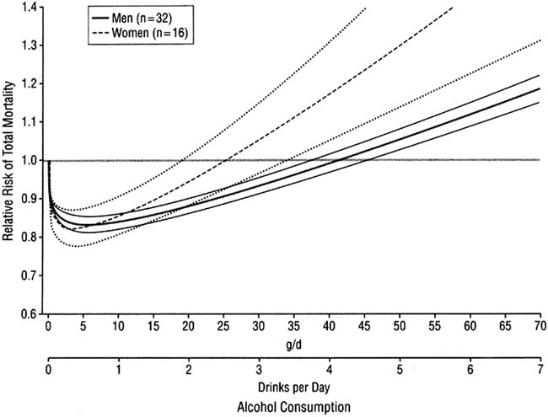
Alkohol okozta CV rizikó változás nőben és férfiben eltérő
R.Kloner and S.Rezkalla
To Drink or Not to Drink? That Is the Question
Circulation (2007) 116:1306
♀
♂

Slide 44
    Miokardiális infarktus után enyhe alkohol fogyasztás javította a túlélést
    Nincs szignifikáns különbség a bor, a sör és az alkohol között
    De Lorgeril, Circulation (2002) 106: 1465
    Mukamal, JAMA (2001) 285: 1965

Slide 45
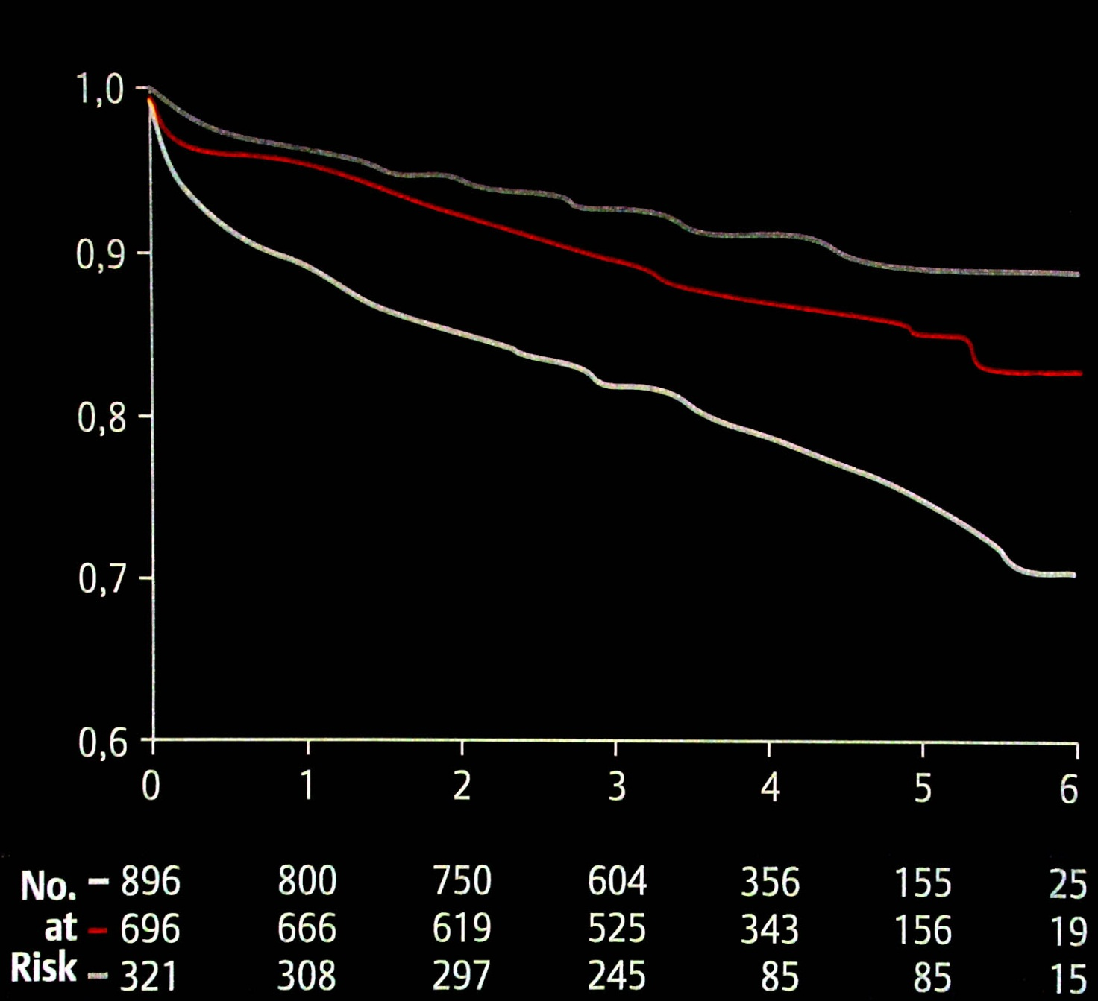
Túlélés szívinfarktus után
>7 „drink” hetente
túlélők
<7 „drink” hetente
alkoholt nem fogyasztók
infarktus utáni évek
Mukamal et al, JAMA 285 (2001): 1965-1970

Slide 46
Kardioprotektív hatás mechanizmusa alkohol/bor:
    antithrombotikus hatás
    szabadgyök csökkenés (ROS)
    endothelialis vazodilatáció/NO
    antiproliferatív hatás
    szérum lipid profil
    (anti-ANG II, -PDGF)

Slide 47
Trombocita aggregáció gátlás és
eicosanoid szintézis
In vitro: fenolok a vörösborban
(trans-resveratrol, quercetin)
        Pae-Asiak, Clin Chim Acta (1995) 235: 207
In vivo: friss szőlőlében,
de nem narancs és grape fruit lében
Keevil, J Nutr (2000) 130: 53

Slide 48
ADP indukálta trombocita aggregáció gátlása in vitro
100
80
trans-Resveratrol
60
Vörös bor fenolok
% gátlás
40
20
0
1
10
100
1000
koncentráció [µmol/l]
Pace-Asciak,Clin Chem Acta 1005;235:2007

Slide 49
Vörösbor hatása a szérum antioxidáns aktivitására
egészséges önkéntesekben
580
Standard meal alone or with 5.7 ml Bordeaux / kg
560
540
520
Antioxidant Activity
[µmol trolox equivalent / l]
500
Control (n=10)
480
Red wine (n=10)
460
440
420
0
50
100
150
200
250
Time (min)
Maxwell, Lancet 1994; 344: 193)

Slide 50
A bor hatása az endothel sejtekre
    NO képződés nő
    nyíró feszültség indukálta vazodilatáció nő
    mononukleáris sejtek adhéziója csökken
a vörösbor fenolok növelik az endothelialis
NO szintáz (eNOS) expresszióját és aktivitását
Leikert, Circulation (2002) 106: 1614

Slide 51
Bor hatása az ér endotheliumára
Izolált emberi szívkoszorú érben
vörös bor (Châteauneuf du Pape),
de nem a fehér bor (Mosel Riesling) vagy ethanol
    - endothel sejt függő értágulat,
    a hatás NO függő
    (L-NMMA gátolja)
    Flesch, Am J Physiol (1998) 275: H1183

Slide 52
      Vörös és fehér bor hatása a phenilephrin kiváltotta human szívkoszorúér kontrakcióra
PE
Cha
L-NMMA
Chateauneuf
du Pape
PE
Chateauneuf
Chateauneuf
du Pape
(- Endothelium)
PE
Riesling
Mosel-
Riesling
PE
Ethanol
10 mNewton
5 min
Ethanol

Slide 53
Minden vörösbor egyforma hatású?
A tölgyfa hordóban érlelt (barrique) borok hatékonyabbak és fenol tartalmú anyagokat nagyobb mennyiségben tartalmaznak
Rosenkranz, FASEB J (2002) 16: 1958

Slide 54
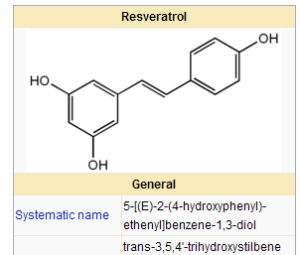
Tabletta vagy bor fogyasztás?
Chek, Nature (2006) 444:11
„plausible candidates for French paradox” (Corder, Nature(2006) 444:566
http://en.wikipedia.org/wiki/Resveratrol

Slide 55
A vörös és a fehér bor polifenol tartalma
Vörös bor
(Chateauneuf-du-Pape)
Fehér bor
(Riesling Kabinett)
cis-Piceid 5,1 0,0
trans-Resveratrol 1,6 0,0
Quercetin 0,0 0,0
Catechin 37,3 5,2
Epicatechin 12,0 1,6
Procyanidin B2 9,7 0,0
Gallic Acid 44,9 0,9
Cafteric Acid 24,8 37,9
Coffee Acid 7,0 16,7
p-Coumaric Acid 23,5 6,8
Össz polifenol 2113 350 [mg/l]

Slide 56
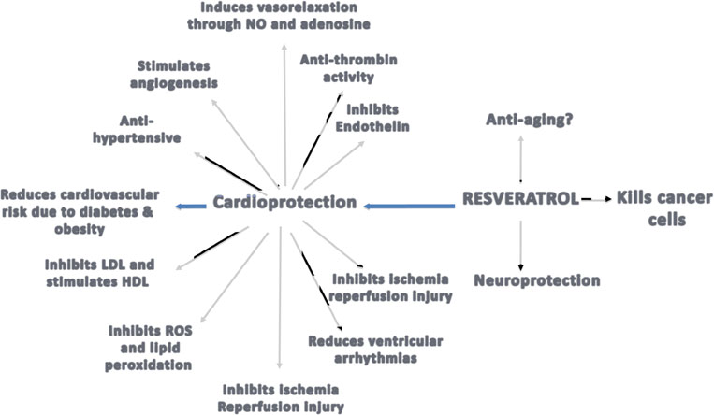
Heart Fail Rev (2011) 16:425–435

Slide 57
Idősebbek alkohol fogyasztása Medicare (biztosítói) kiadások
Résztvevők: 4392 amerikai (Cardiovascular Health Study)
Populációs, követéses tanulmány (65 ≤ évesek)
Teljes kiadás ~ 2000 USD alacsonyabb volt azoknál, akik
hetente 1-6 „italt” fogyasztottak összehasonlítva az
egyáltalán nem ivókkal
A korábbi alkoholisták eü. költségei voltak a legmagasabbak
Health Care Finance Rev, 2006, 27: 49-61

Slide 58
Eubulos költő (4.sz. BC) :
“Semele” (Dionysos anyja)
„A bölcseknek három korsó italt keverek:
Az elsőt a jó egészségnek,
A másodikat a szerelemnek és boldogságnak,
A harmadikat az alvásnak.
A negyediket már nem magunknak, az dühössé tesz,
Az ötödik kiabáláshoz vezet,
A hatodik megrészegít,
A hetedik elvakít ………”

Slide 59
Mark Twain (1835-1910):
„Amikor az ivás borzalmas következményeiről olvastam, elhatároztam, hogy
abbahagyom az olvasást!”

Slide 60
Mikor igyak, mikor ne?
„Az ivásnak egy törvénye van: bármikor, bárhol, bárhogyan. Komoly idő, komoly ember és komoly nép számára ennyi elég. Ma, sajnos ezzel a törvénnyel a legnagyobb visszaélések történnek. Hallottam, hogy valaki nyáron alkonyatkor a lugasban szentgyörgyhegyit ivott, és közben újságot olvasott. Ha nem szavahihető ember mondta volna, azt hinném, hogy hazudott.
(Hamvas Béla: A bor filozófiája, Editio M, 2000, Szentendre, 78-79 old.)

Slide 61
Mikor igyak, mikor ne?
„Van még néhány ilyen kirívó eset…
Az egyik faluban azt mesélték, hogy a jegyző
kolbászos lecsóhoz ó-pannonhalmit ivott.
Ha ez igaz, akkor a jegyző gyengeelméjű volt
vagy ateista. Nekem az a gyanúm, hogy az utóbbi.”
(Hamvas Béla: A bor filozófiája, Editio M, 2000, Szentendre, 78-79 old.)

Slide 62
„Ha megöregszem, pincét akarok, ezt már szilárdan elhatároztam. Semmi mást nem akarok az élettől. A pince helyét is kinéztem, nem messze otthonomtól: gyalog járok majd ki, s vigyázok, hogy a környékbeliek, bortermelők, gyümölcskertek tulajdonosai, vincellérek ne tudjanak meg semmit városi múltamról. Ha megsegít a vaksi sors, hetvenéves koromra tisztességes emberek a maguk világából való tisztességes embernek tartanak majd, tehát bortermelőnek, valakinek, aki tudja, hol kell meghalni. Mert nincs szebb halál, mint egy diófa alatt, a borospince előtt, ősszel, közvetlenül szüret után, mikor az újbor már szunnyad és erjed a hordókban, a diót leverték a fáról, s a napnak szelíd ereje van még, mint az öreg ember szerelmének. Itt ülök majd egy padon, háttal pincémnek, ahol boraim pihennek, a kecskelábú asztalnak könyökölve. A mélyben a csepeli tájat látom, a messzeségben hazám lapályait. Könyvet csak ezeréveset olvasok már ebben az időben, s óbort iszom hozzá, ötéves somlóit. Így várom a halált.”
Márai Sándor: Magyar Borok, Természet Világa

Slide 63
„Bort! Megint csak azt mondom,
hogy bort igyatok!
Aztán majd kedvet kaptok a csókolózásra,
a nevetésre és újság helyett reggel
költőket fogtok olvasni”
Hamvas Béla: A bor filozófiája, Editio M, 2000, Szentendre

Slide 64
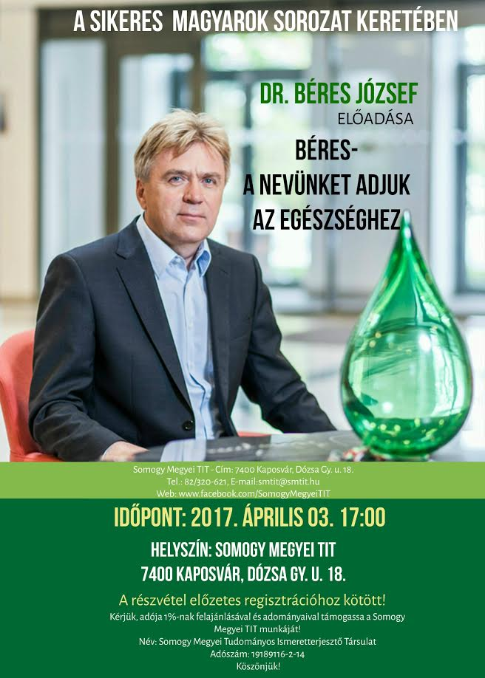
Cseppektől a borászatig, múlt, jelen és jövő
Díjai, elismerései
Magyar fair play díj, művészet-tudomány trófea (2018)^{[1]}
Magyar Gazdaságért Díj - 2014. december 17.
Pro Urbe Budapest Díj - 2014. november 17.
II. Kerületért Emlékérem - 2014. június 21.
Szent István Érdemrend és Díj - 2013. augusztus 16.
Lónyay Menyhért-díj - 2013. május 25.
Magyar Érdemrend középkeresztje (polgári tagozat) - 2012. augusztus 20.
A Nyugat-magyarországi Egyetem címzetes egyetemi tanára cím - 2011. július 1.
Aranyérem a Magyar Művészeti Akadémiától - 2011. június 22.
Az Év Embere - CTP - 2010. november 3.
Antall József-emlékdíj a Szép magyar ének című könyvért - 2010. június 3.
Oklevél a Szép magyar ének című könyvért - 2010. június 3.
Vitézi Rend Ezüst Nemzetvédelmi Keresztje, Vitézi Ékítménnyel Kitüntetés - 2010. február 3.
Teleki Pál érdemérem - 2009. december 9.
Szent István-díj a Béres család részére - 2009. augusztus 16.
Példakép Díj - 2007. január 1.
Wittner Mária Emlékzászló - Diploma a Hazáért - 2006. március 21.
Hűség a Hazához Érdemrend Nagykeresztje - 2005. október 9.
Természetgyógyászatért Díj - 2005. május 9.
XXVIII. Nyári Olimpiai Játékokon résztvevő Magyar Csapat, a Magyar Olimpiai Bizottság elismerése - 2004. december 4.
Az Eötvös Loránd Tudományegyetem Természettudományi Karának szenátora - 2004. október 27.
Tab városért emlékplakett - 2003. március 15.
Ifj. Béres József vegyész
a kémiai tudomány kandidátusa

Slide 65
Az üzletember
„Test és lélek? Termékeink a test egészségét szolgálják, daloskönyvem a lélek egészségét táplálja. A mi családunkban szoktunk énekelni. Magunk között vagy barátokkal, jókedvünkben vagy ünnepekkor. Van abban erő és szeretet, valahogy tényleg benne van a boldogság, bárki kipróbálhatja! Jó volna, ha minél többen és többek énekelnénk!” – vallja Béres József, a Béres Gyógyszergyár elnöke.
Béres József Szép magyar ének című könyve egy egyedülálló gyűjtemény gyermekdalokból, népdalokból, népies és zeneszerzői dalokból, illetve egyházi énekekből. A daloskönyv 580 oldalon 430 éneket tartalmaz kottával, magyarul és angolul. Különlegessége, hogy az énekeket nagyon sok érdekes és hasznos információval, magyarázattal látta el a szerző

Slide 66
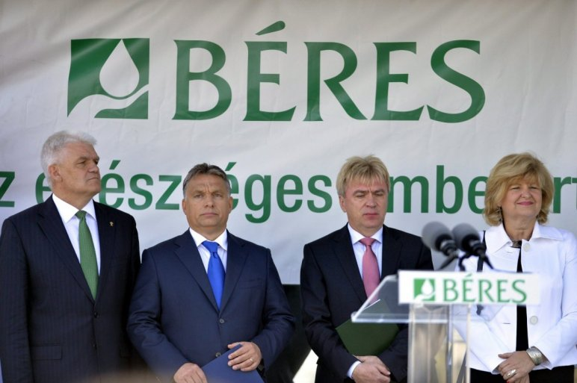
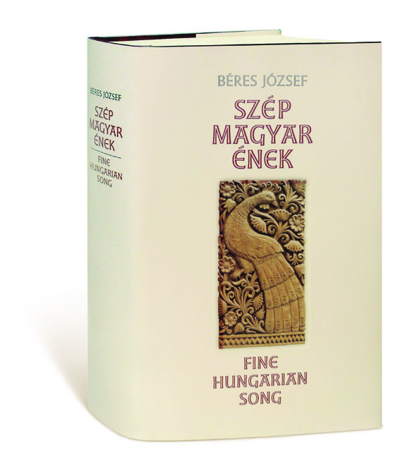
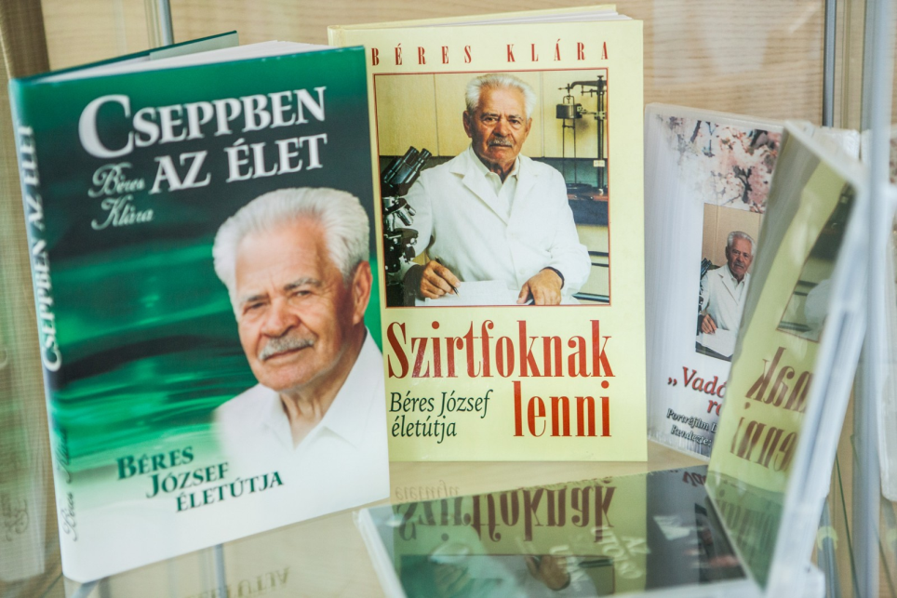
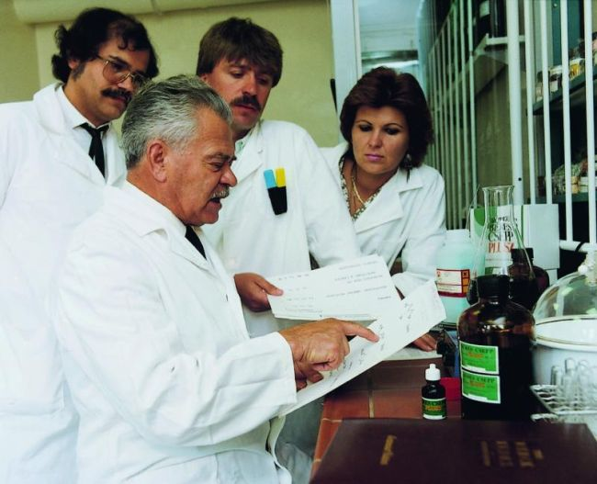
A család képekben

Slide 67
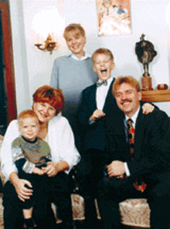
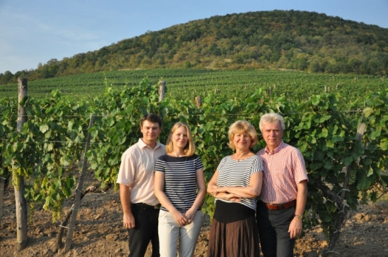
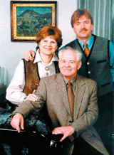
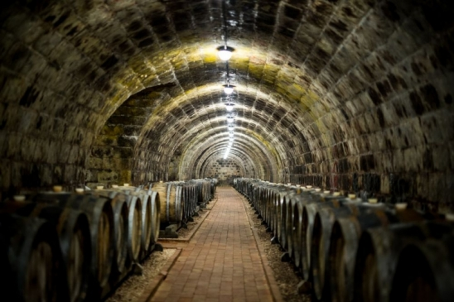
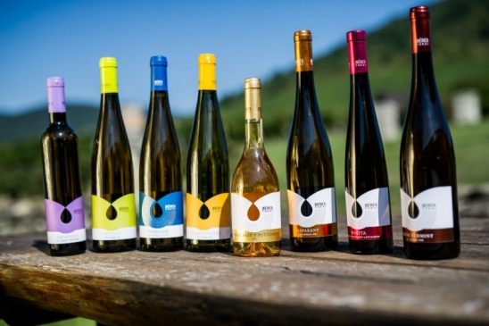
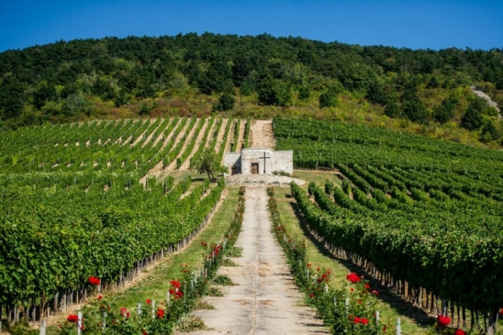
A család képekben

